Slide 1
NHÓM 1

Slide 2
I- TIỂU DẪN
1.TÁC GIẢ
- Nguyễn Khoa Điềm là một trong những nhà thơ tiêu biểu của thế hệ nhà thơ trẻ, trưởng thành trong cuộc kháng chiến chống Mỹ cứu nước
- Thơ ông giàu chất trí tuệ, suy tư, cảm xúc dồn nén

Slide 3
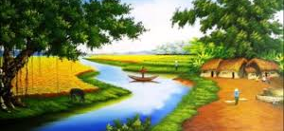
2. Hoàn cảnh sáng tác
- Năm 1971, trích Trường ca Mặt đường khát vọng
Viết về sự thức tỉnh của tuổi trẻ đô thị miền Nam vùng tạm chiếm về non sông đất nước , về sứ mệnh của thế hệ trẻ mình

Slide 4
3. Đoạn trích Đất Nước
-Vị trí: Trích phần đầu chương V của trường ca Mặt đường khát vọng
- Thể loại: Trường ca(có sự kết hợp giữa tự sự và trữ tình)
- Bố cục: 2 phần
- Nội dung: Thể hiện tư tưởng Đất nước của Nhân dân

Slide 5
CẢM ƠN QUÝ THẦY CÔ VÀ CÁC BẠN LẮNG NGHE

